Slide 1
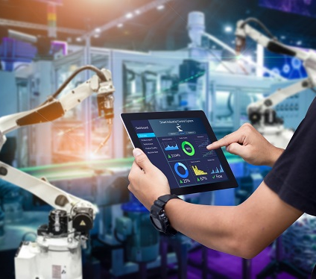
Retombées presse Industrie 4.0
Février 2023

Slide 2
Actions réalisées
Diffusion du communiqué de presse par Wellcom qui a généré une demande d’interview du Figaro avec Olivier Fontanille.
Ci dessous retour de Wellcom suite à diffusion du CP
Voici ci-dessous un point d'étape de nos relances sur le CP baromètre Industrie 4.0, en plus des retombées obtenues jusqu'ici.
Nous avons relancé proactivement une quarantaine de journalistes des médias clés professionnels et leader d'Opinion.
Voici les bonnes touches identifiées que nous allons suivre avec attention :
Usine nouvelle - nous avons une touche avec Anne-Sophie Bellaiche qui a souhaité recevoir plus d'informations / nous faisons le suivi
Usine digitale : Raphaële Karayan a exprimé un intérêt pour l'étude, nous creusons cette opportunité
Le Monde - Jean-Michel Bezat : il ne traite jamais les études en tant que tel, en revanche il pourra peut-être reprendre certains éléments dans un futur article. Il garde avec intérêt notre proposition d'échanges avec un expert pour d'autres sujets.

Slide 3















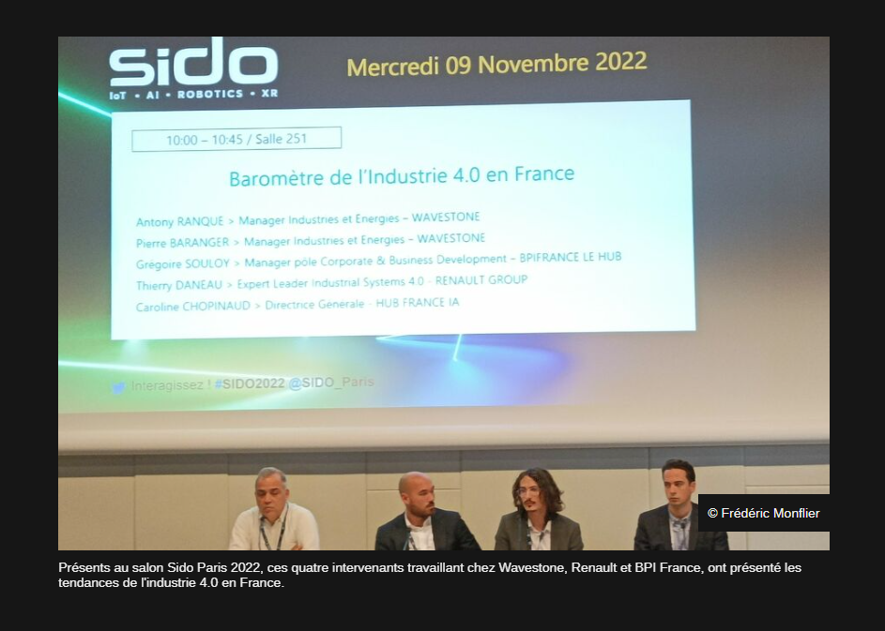



24 articles parus dans la presse
Tiers 1
Tiers 3
Tiers 2

Slide 4
Détail des articles parus
Date | Titre | Speaker | Source | Tiers | Pays
13-sept. | 5G Privée : démultiplicateur de performance industrielle ? |  | silicon.fr | Tiers 3 | France
7-oct. | L’impact écologique devient un enjeu majeur pour l’Industrie 4.0 | Olivier Fontanille | EntrepriseDigitale.info | Tiers 3 | France
10-oct. | impact écologique devient un enjeu majeur pour l’industrie 4.0 | Olivier Fontanille | Info DSI | Tiers 3 | France
10-oct. | impact écologique devient un enjeu majeur pour l’industrie 4.0 | Olivier Fontanille | ITR News | Tiers 4 et plus | France
10-oct. | impact écologique devient un enjeu majeur pour l’industrie 4.0 | Olivier Fontanille | ITR Manager | Tiers 3 | France
10-oct. | impact écologique devient un enjeu majeur pour l’industrie 4.0 | Olivier Fontanille | ITR Mobiles | Tiers 3 | France
10-oct. | impact écologique devient un enjeu majeur pour l’industrie 4.0 | Olivier Fontanille | ITR Press | Tiers 3 | France
17-oct. | La crise énergétique menace-t-elle la réindustrialisation française? | Olivier Fontanille | Le Figaro Online | Tiers 1 | France
18-oct. | CHRONIQUE; La crise énergétique menace-t-elle la réindustrialisation ? | Olivier Fontanille | Le Figaro Economie | Tiers 1 | France
18-oct. | CHRONIQUE; La crise énergétique menace-t-elle la réindustrialisation ?; La flambée des prix de l'énergie menace l'activité industrielle en France. Au point de casser la dynamique récente du retour des usines dans l'Hexagone ? | Olivier Fontanille | Le Figaro | Tiers 1 | France
11-nov. | L’automatisation et la durabilité sont les grands gagnants du Baromètre de l’industrie 4.0 | Antony Ranque | L'usine Nouvelle | Tiers 2 | France
2-janv. | 5 indicateurs qui démontrent la résilience de l'économie française en 2022 |  | La République du Centre | Tiers 3 | France
2-janv. | 5 indicateurs qui démontrent la résilience de l'économie française en 2022 |  | Lyonne.fr | Tiers 3 | France
2-janv. | 5 indicateurs qui démontrent la résilience de l'économie française en 2022 |  | La Montagne | Tiers 3 | France

Slide 5
Détail des articles parus
Date | Titre | Speaker | Source | Tiers | Pays
3-janv. | 5 indicateurs qui démontrent la résilience de l'économie française en 2022 |  | Leberry.fr | Tiers 3 | France
3-janv. | 5 indicateurs qui démontrent la résilience de l'économie française en 2022 |  | Le Journal du Centre | Tiers 3 | France
3-janv. | 5 indicateurs qui démontrent la résilience de l'économie française en 2022 |  | LEcho Republician.fr | Tiers 3 | France
3-janv. | 5 indicateurs qui démontrent la résilience de l'économie française en 2022 |  | L Eveil de la Haute Loire | Tiers 3 | France
3-janv. | 5 indicateurs qui démontrent la résilience de l'économie française en 2022 |  | Bpifrance | Tiers 3 | France
13-janv. | Cap sur le transport de marchandises décarboné |  | Décision Achats | Tiers 3 | France
22-janv. | The factory of the future according to Trumpf |  | Tek Deeps | Tiers 4 et plus | Viet Nam
30-janv. | Et si l’industrie 4.0 était un levier pour réduire son impact écologique |  | Machines Production.fr | Tiers 3 | France

